Slide 1




INTRODUCTION
PROBLEMATIQUE
SOLUTIONS
TECHNOLOGIES
REALISATION
INTERFACES
CONCLUSION
1
2
System DSBM
Django Projet
3
4
5
PR. NOUH
Présenté le 22/12/2023 , devant :
6
7
Réalisé par:
OUSSAMA EL HAFIDI
ILYAS BAZZI
ABDELHAKIM EL GHAYOUBI
DSBD / FSBM / 2023-2024

Slide 2



TABLE DES MATIÈRES :
1
INTRODUCTION
2
PROBLEMATIQUE
3
SOLUTIONS
4
TECHNOLOGIES
5
REALISATION
6
INTERFACES
7
CONCLUSION
01

Slide 3
INTRODUCTION:
02

Slide 4


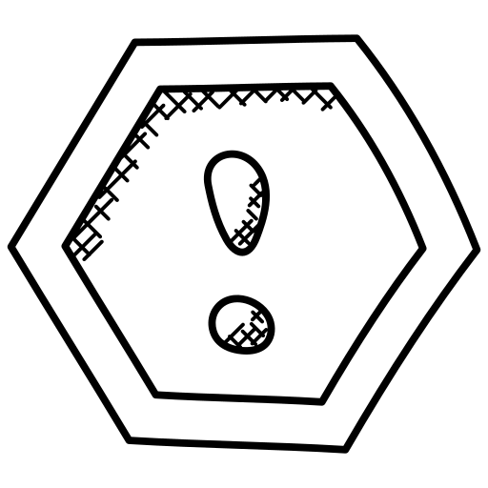





PROBLEMATIQUE
Apprentissage Fragmenté:
Gestion des Modèles de Données :
interaction des composants complexe.
Compréhension approfondie des relations et champs nécessaire
Complexité de la Configuration :
Optimisation des Vues :
Mise en place complexe de Django
Défi d'optimisation, connaissance approfondie requise.
03

Slide 5




Solution c que realiser une application
Pour bien comprendre le django?
Dans le quelle l aplication contient:
SOLUTIONS
Tableau de Bord :
Gestion des Présences :
Explorez le tableau de bord administratif pour accéder à toutes les fonctionnalités de gestion.
enregistrez efficacement la présence des étudiants grâce à la fonction dédiée depuis le tableau de bord administratif.
Gestion des Semestres :
Ajout d’utilisateur:
gérez les semestres et années académiques efficacement depuis le tableau de bord administratif.
Ajoutez efficacement du personnel, des étudiants et les modifier ….
04

Slide 6
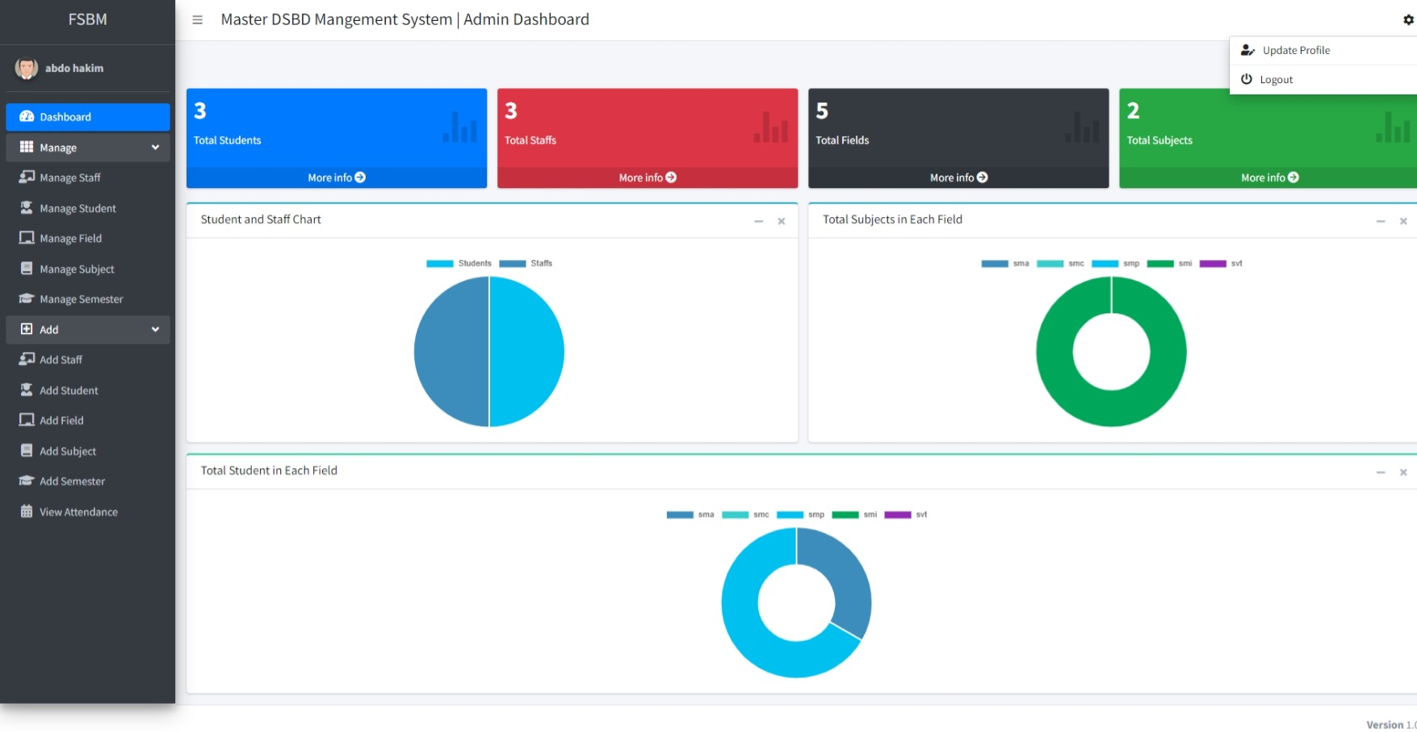
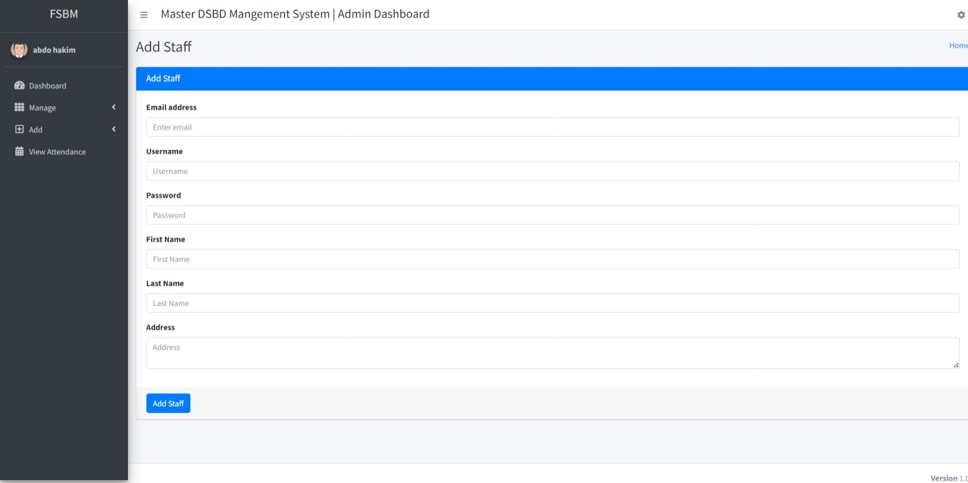
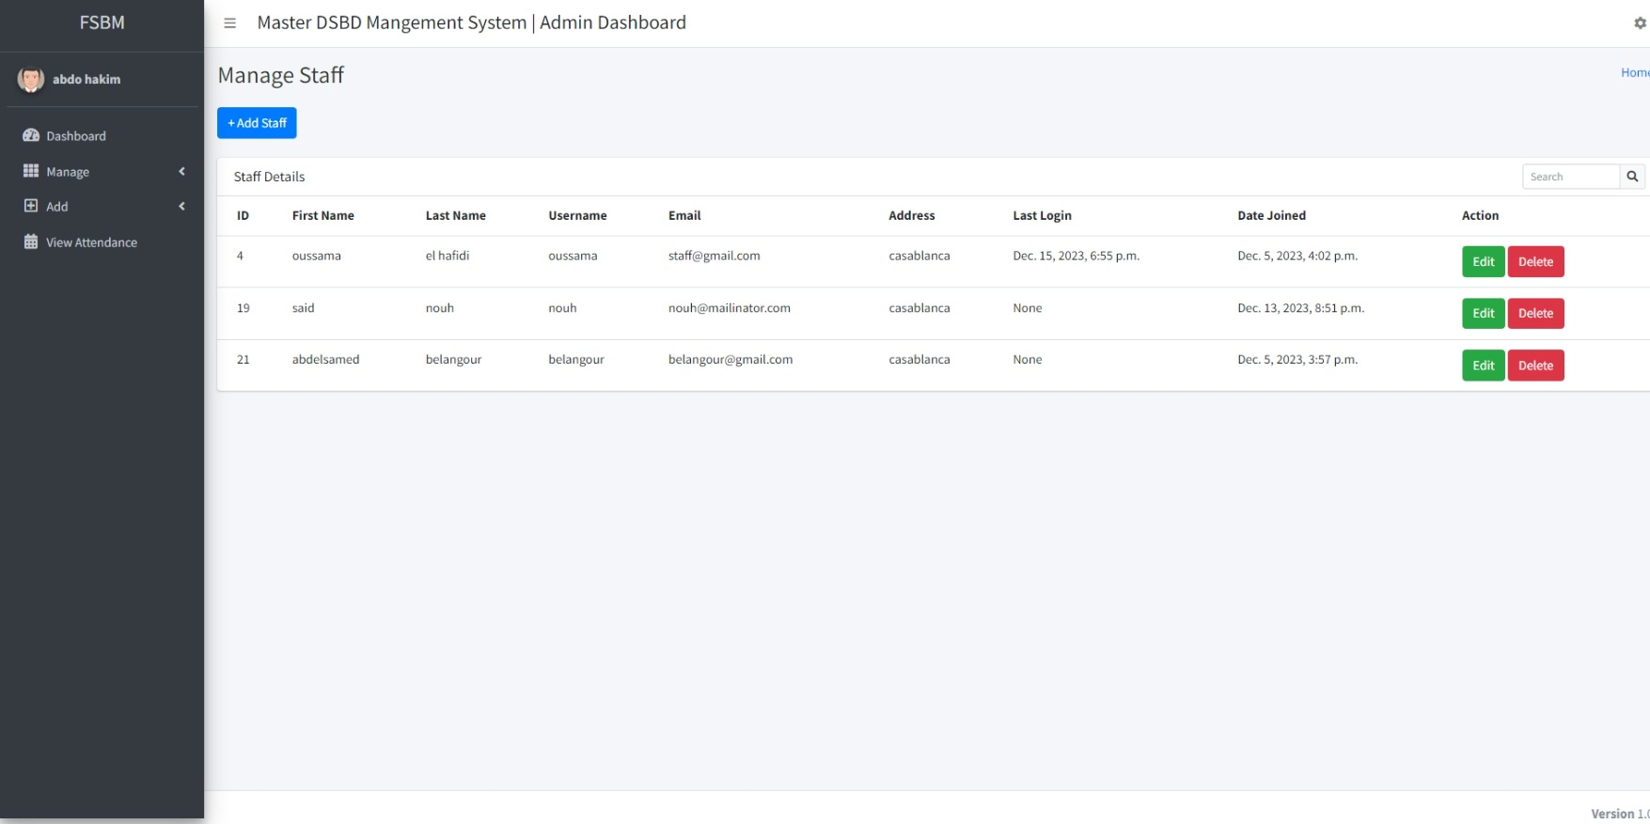
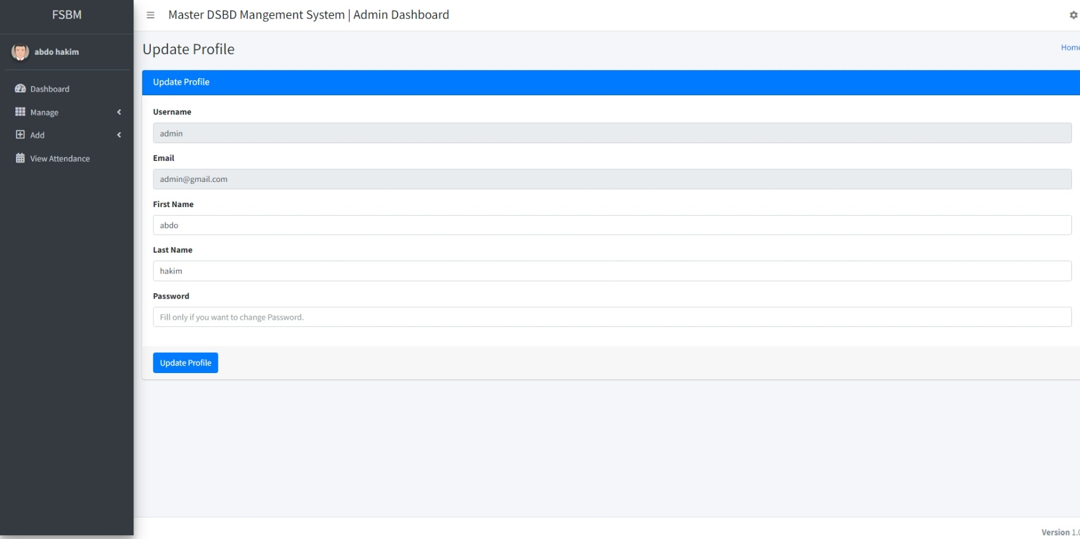





TECHNOLOGIES
PYTHON(Django):
CHART.JS
SQLITE:
BOOTSTRAP:
05

Slide 7
REALISATION
06

Slide 8



INTERFACES
ADMIN
PROF
ETUDIANT
07

Slide 9
INTERFACES
ADMIN (Tableau de bord)
08

Slide 10
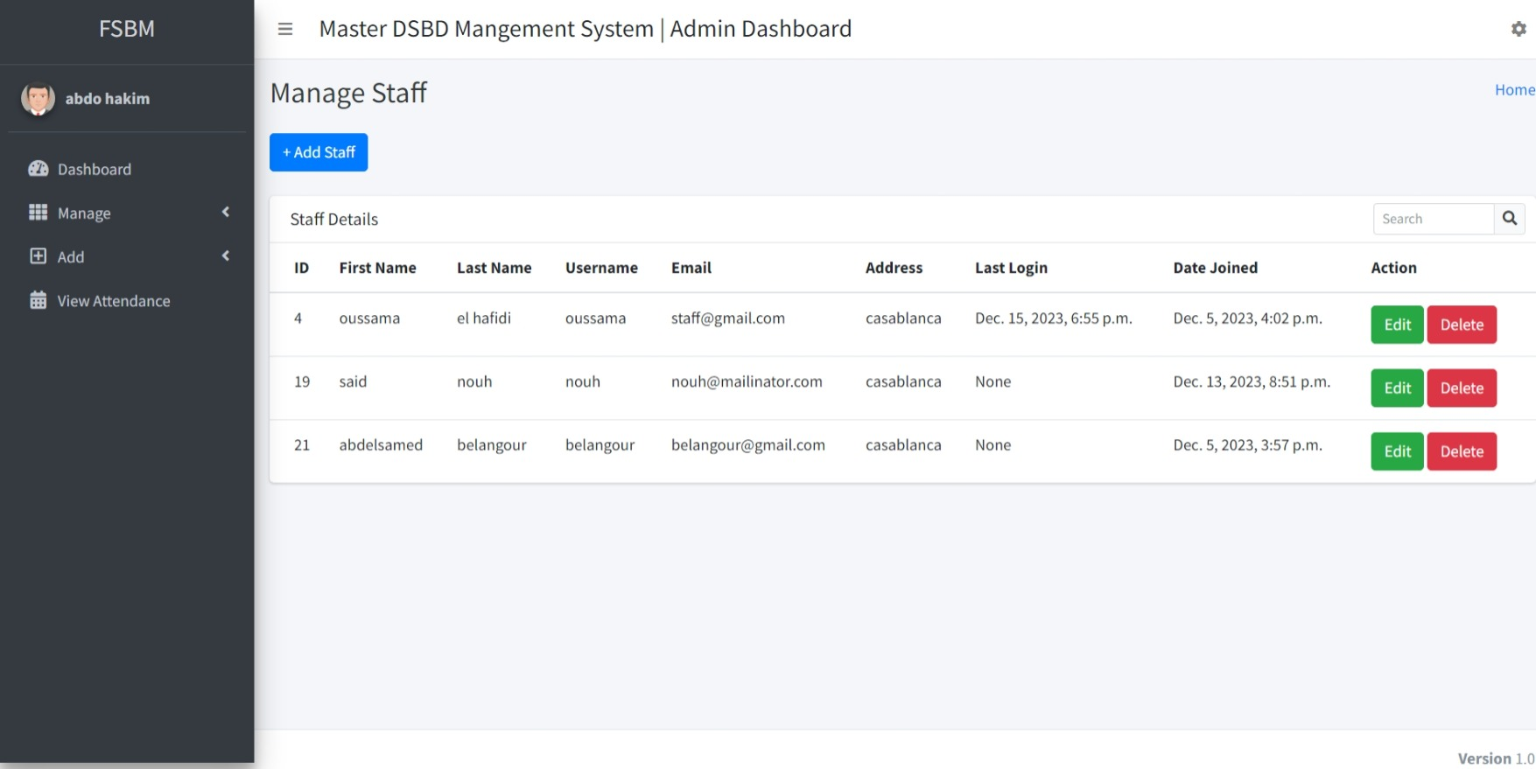
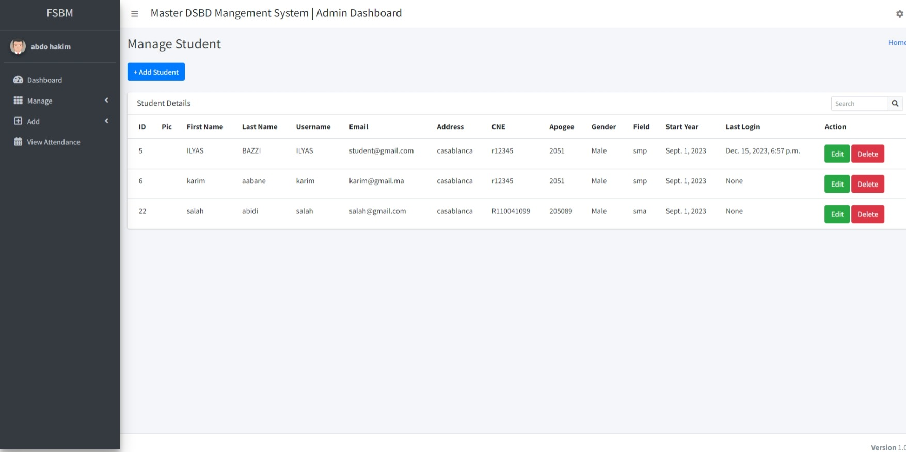
INTERFACES
ADMIN (Gestion)
09

Slide 11
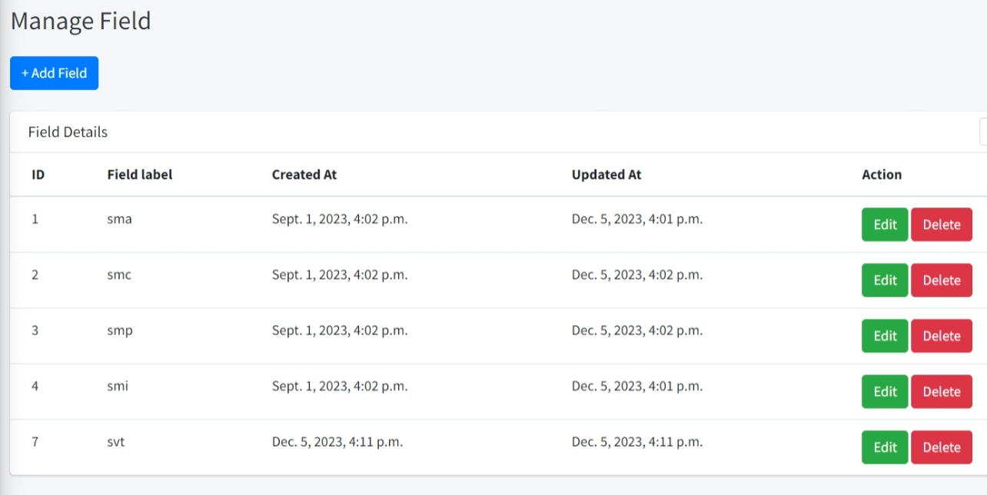
INTERFACES
ADMIN (Gestion)
10

Slide 12
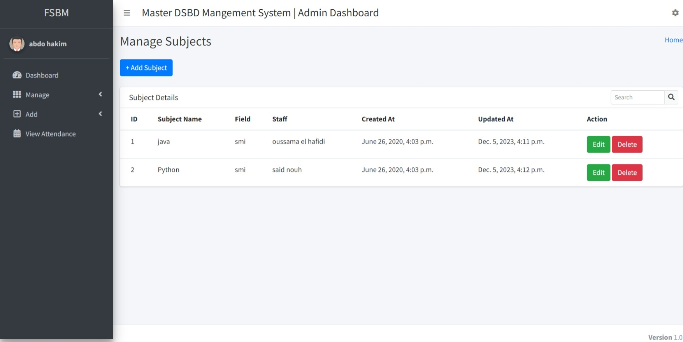
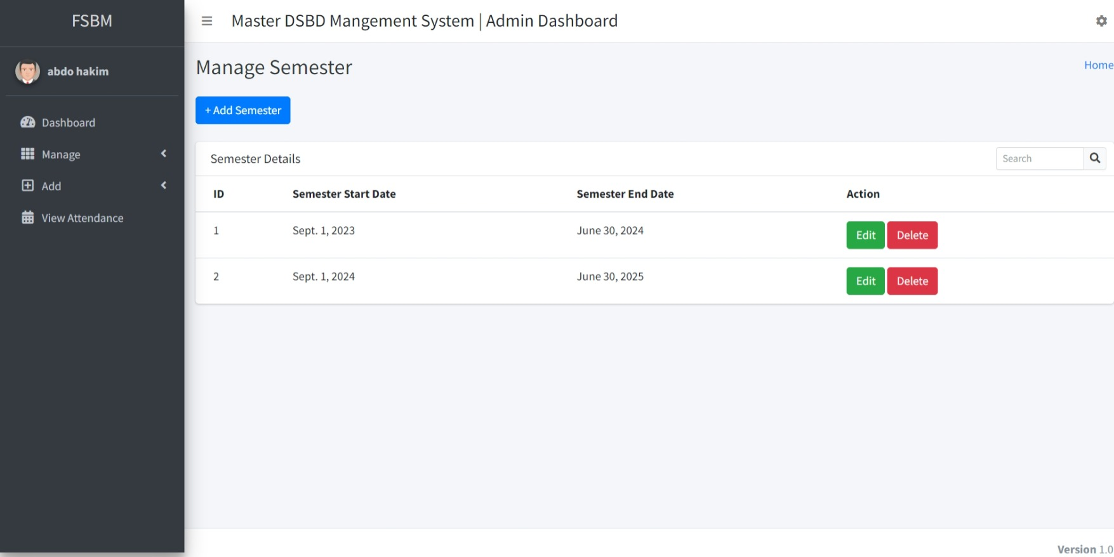
INTERFACES
ADMIN (Gestion)
11

Slide 13
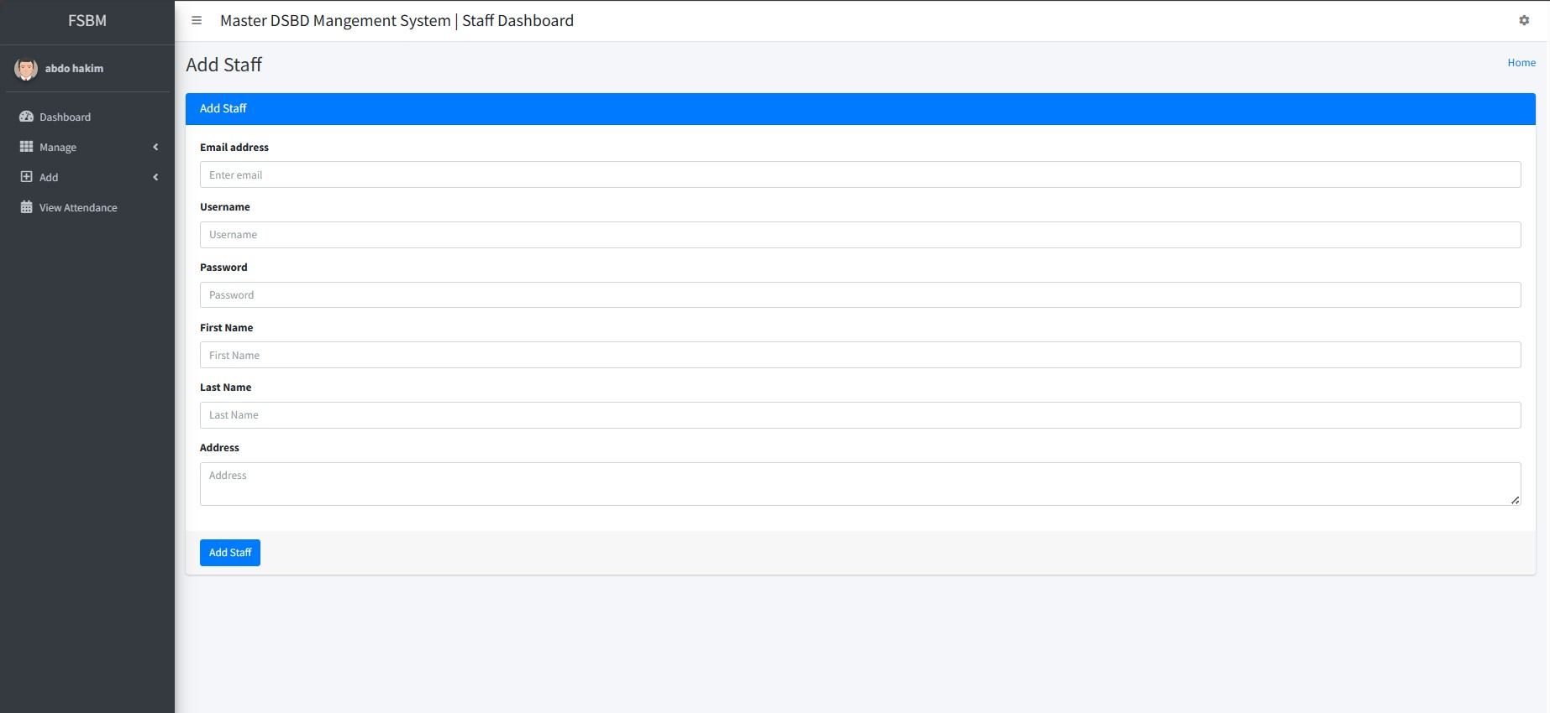
INTERFACES
ADMIN (Ajouter)
12

Slide 14
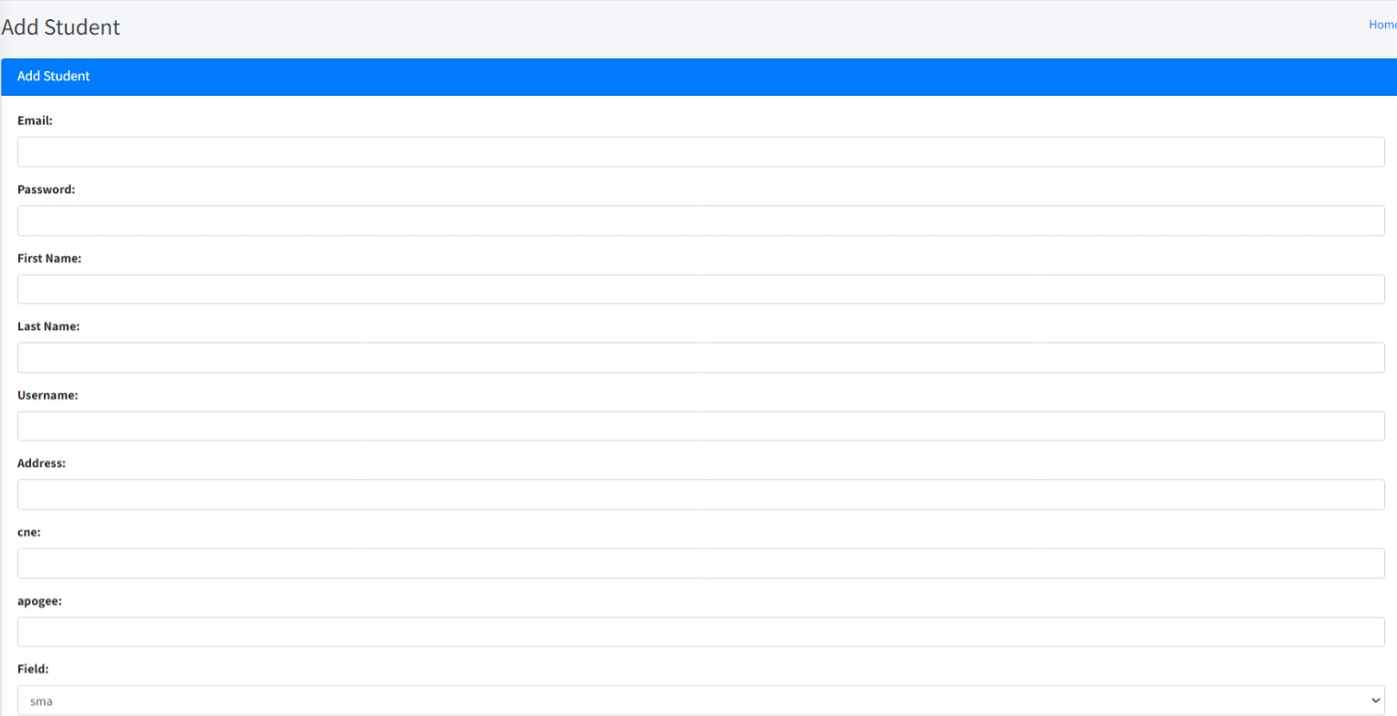
INTERFACES
ADMIN (Ajouter)
13

Slide 15
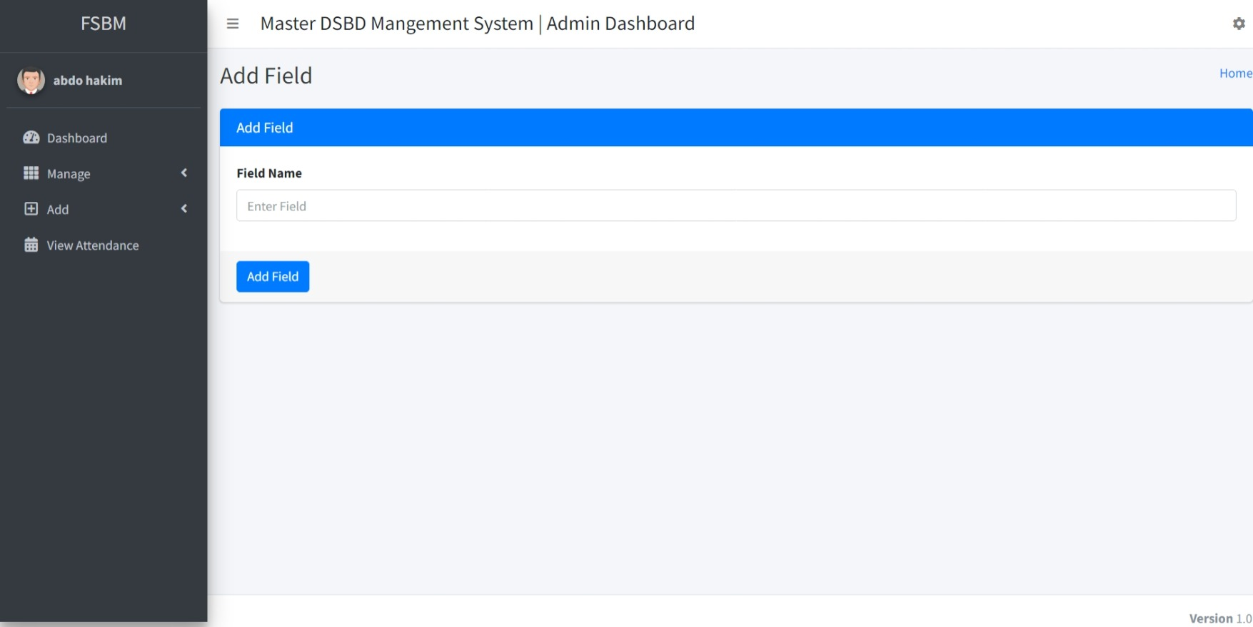
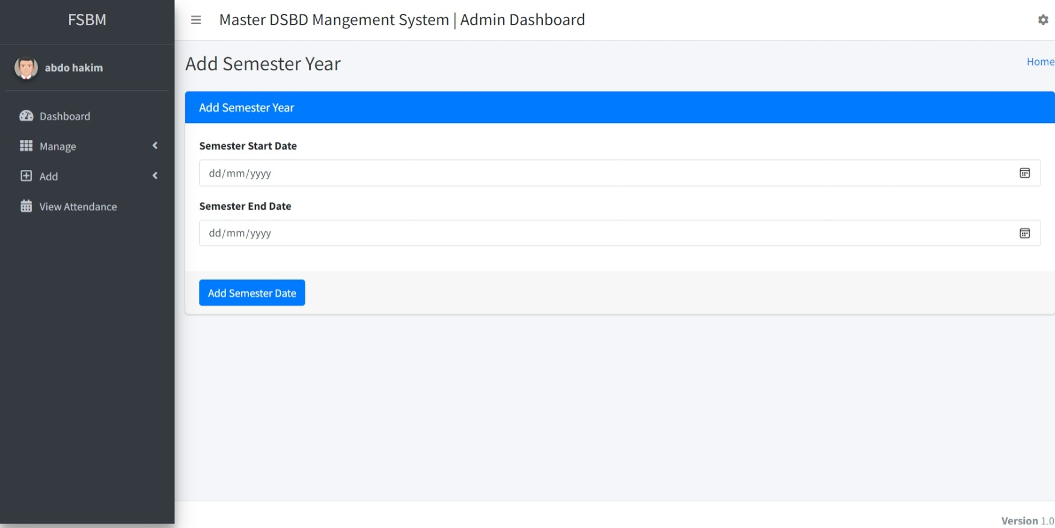
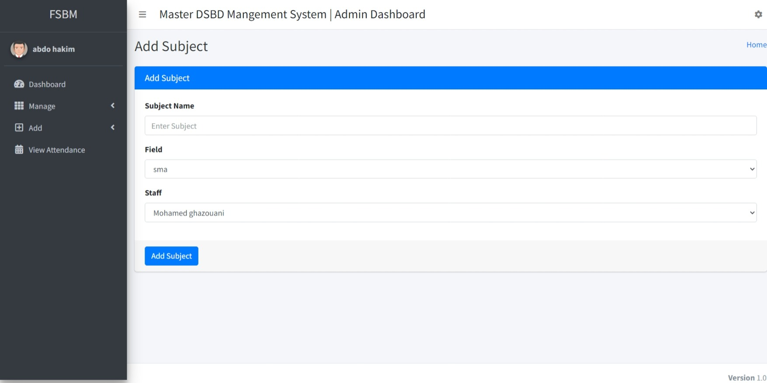
INTERFACES
ADMIN (Ajouter)
14

Slide 16
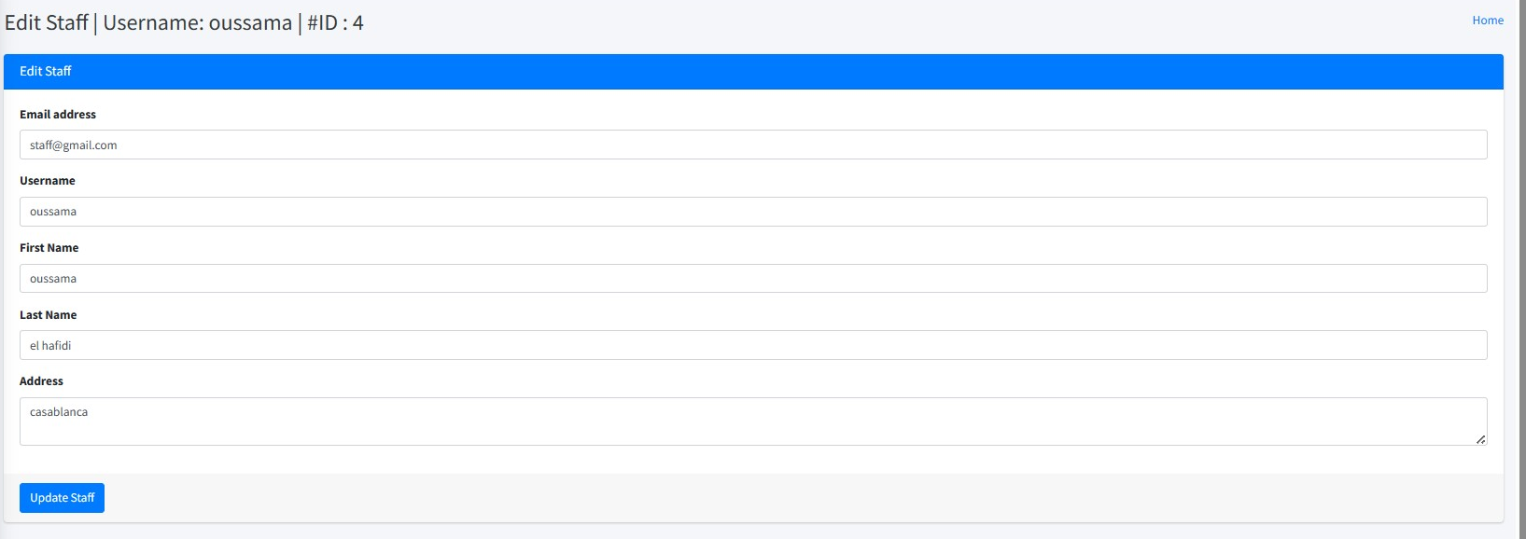
INTERFACES
ADMIN (Modifier)
15

Slide 17
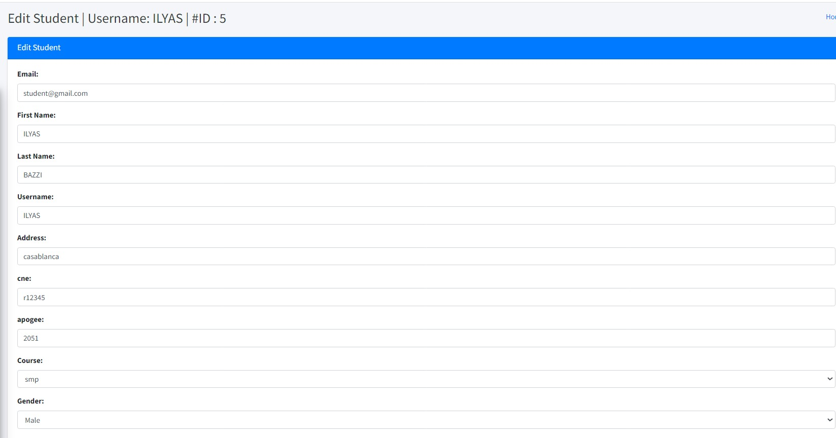
INTERFACES
ADMIN (Modifier)
16

Slide 18
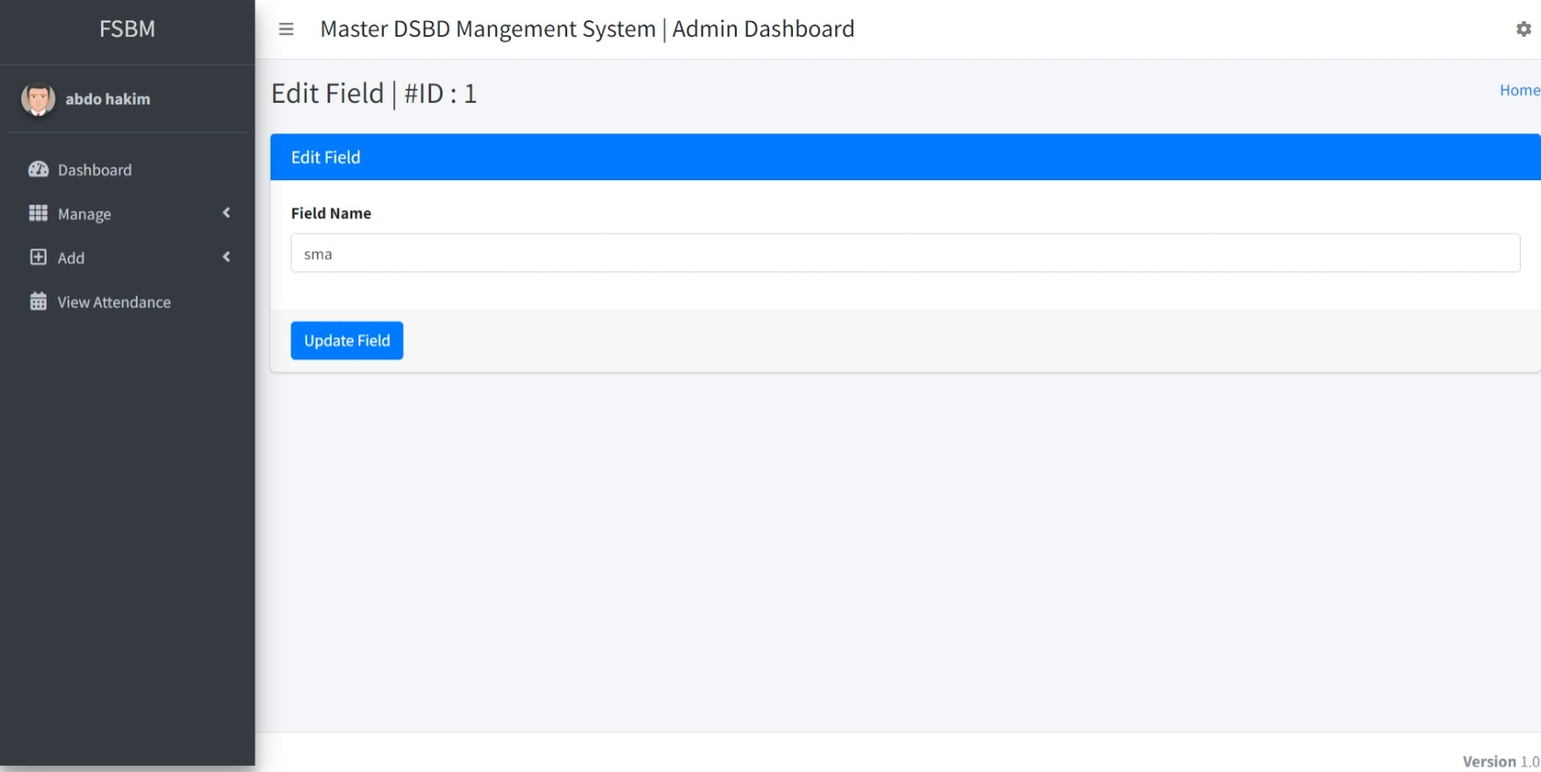
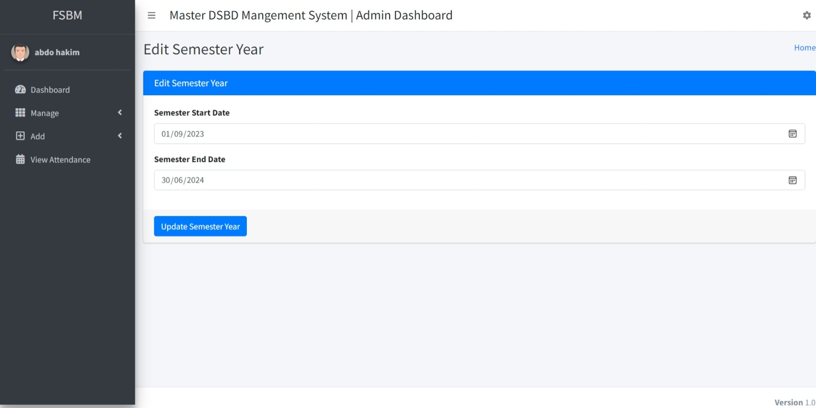
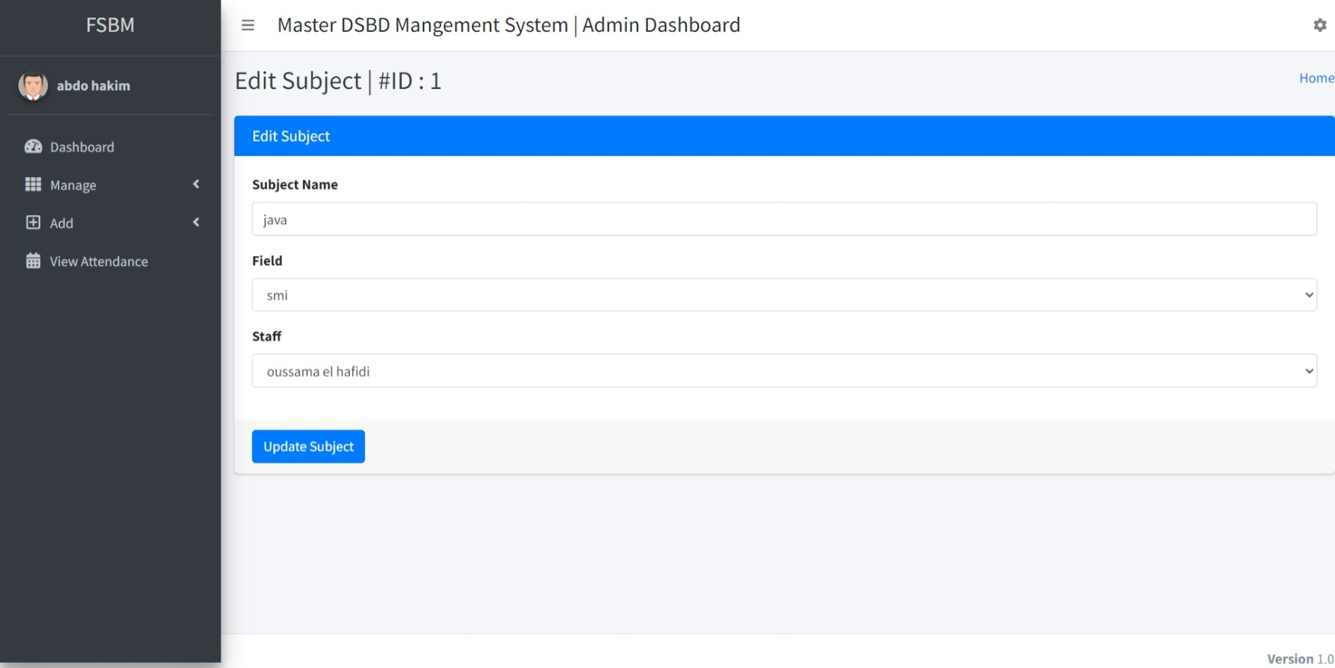
INTERFACES
ADMIN (Modifier)
17

Slide 19
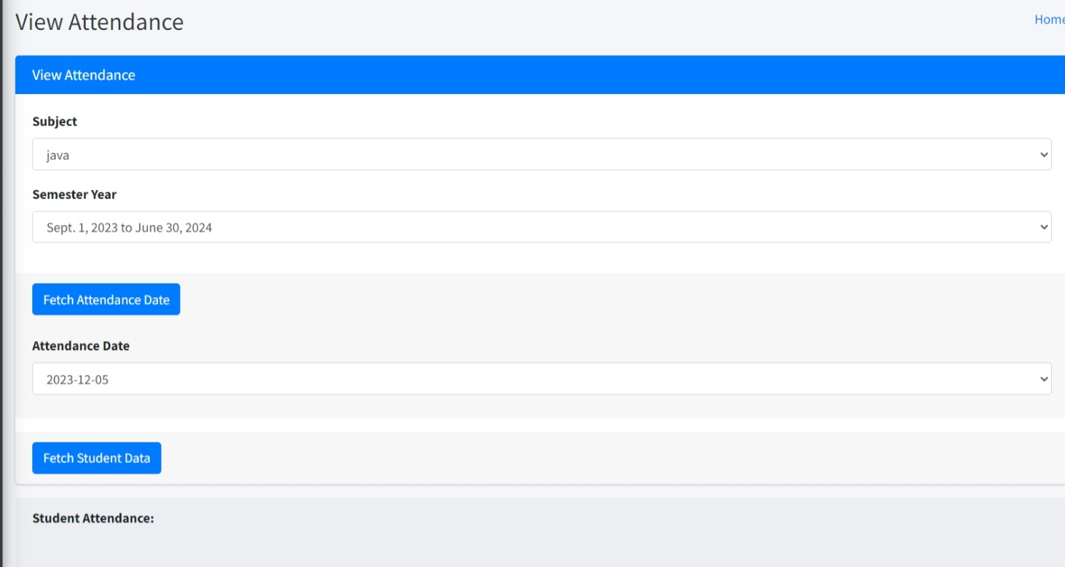
INTERFACES
ADMIN (L’absence)
18

Slide 20
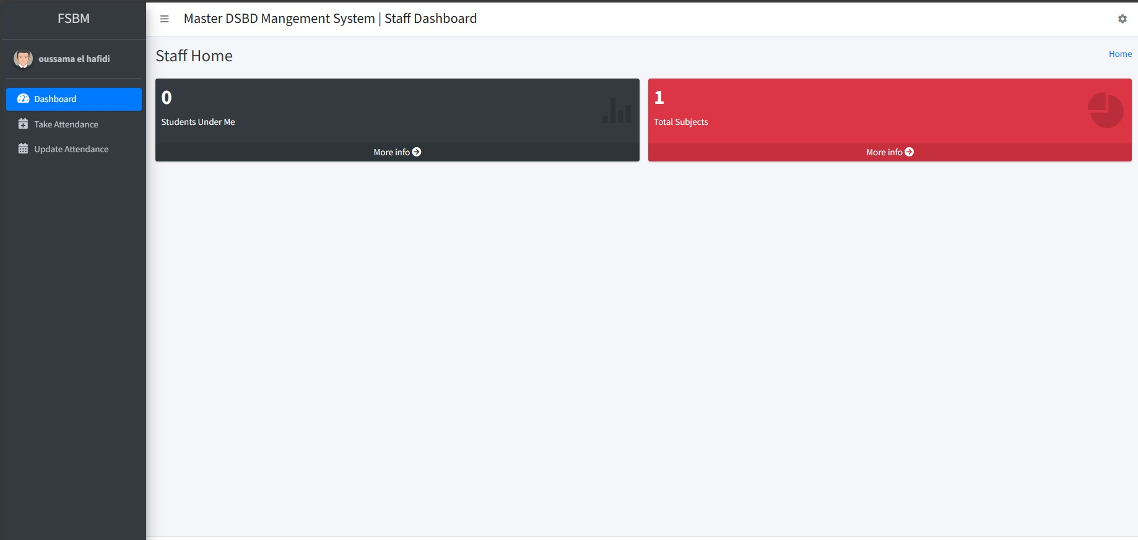
INTERFACES
PROF (Dashboard)
19

Slide 21
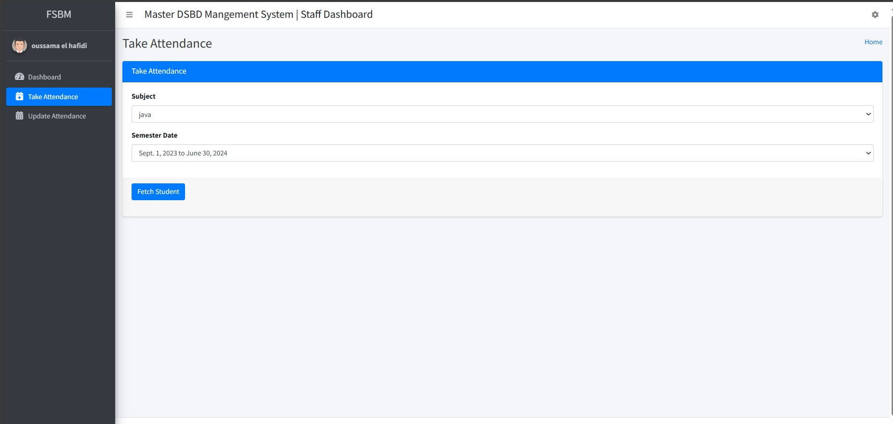
INTERFACES
PROF (Prendre L’absence)
20

Slide 22
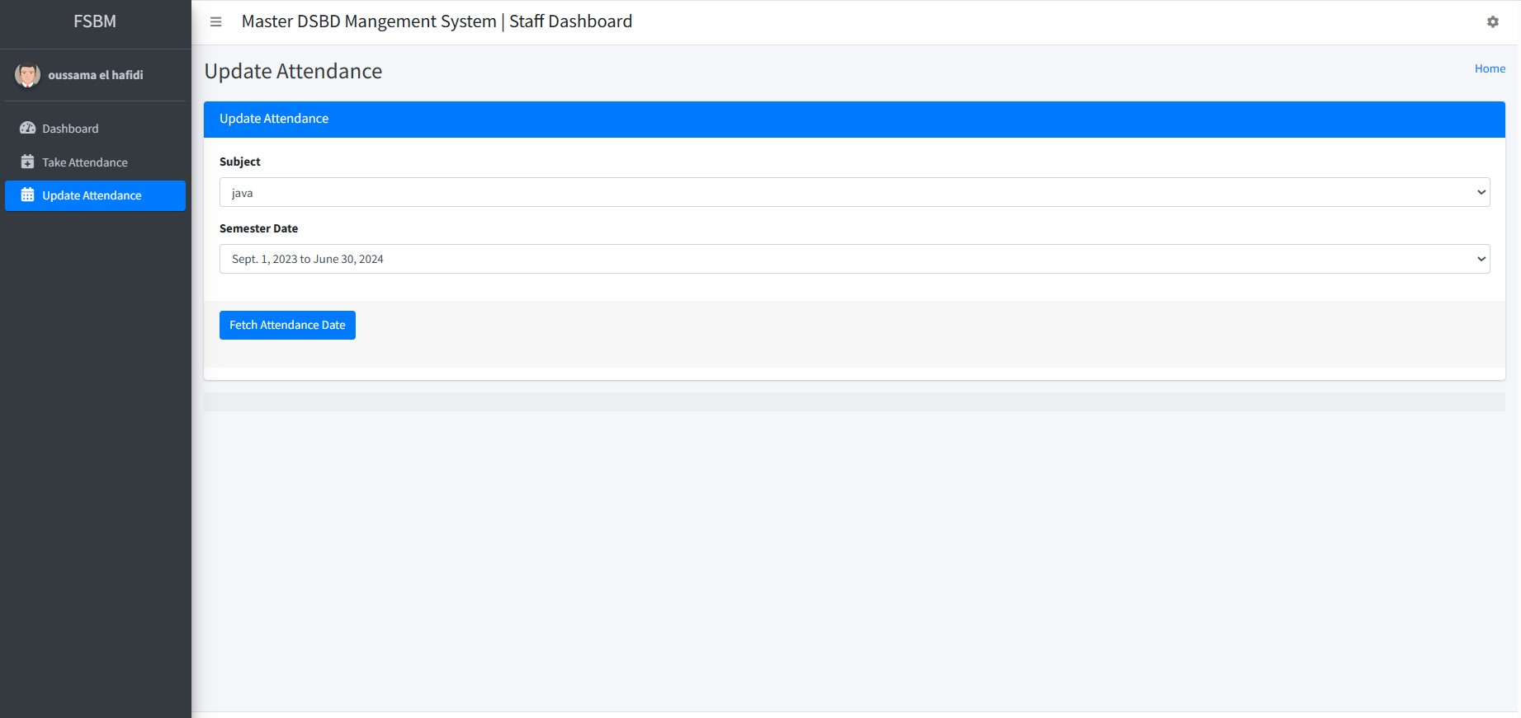
INTERFACES
PROF (Modifier L’absence)
21

Slide 23
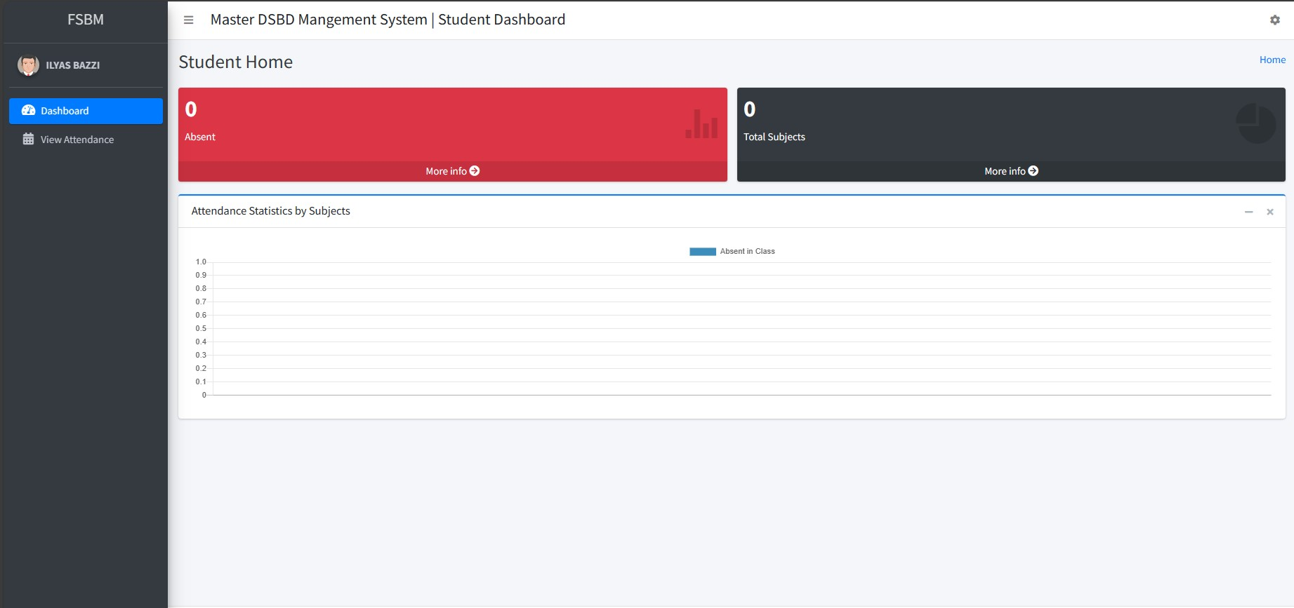
INTERFACES
Etudiant (Dashboard)
22

Slide 24
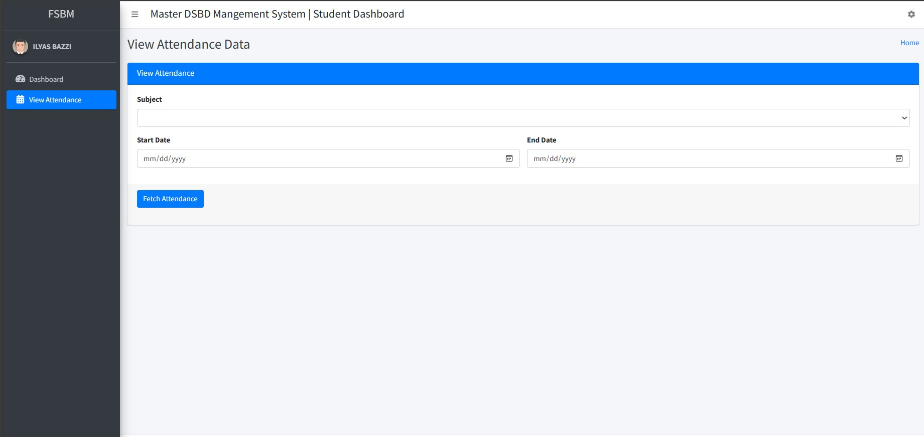
INTERFACES
Etudiant (Absence)
23

Slide 25




MERCI POUR VOTRE ATTENTION
CONCLUSION
La conception du "DSBD System" avec Django met en avant notre expertise et engagement pour une gestion académique optimisée. Nos choix stratégiques ont abouti à une solution intuitive, renforçant notre compréhension du framework Django et notre engagement envers l'innovation académique.
24

Slide 26
MERCI POUR VOTRE ATTENTION

